Slide 1
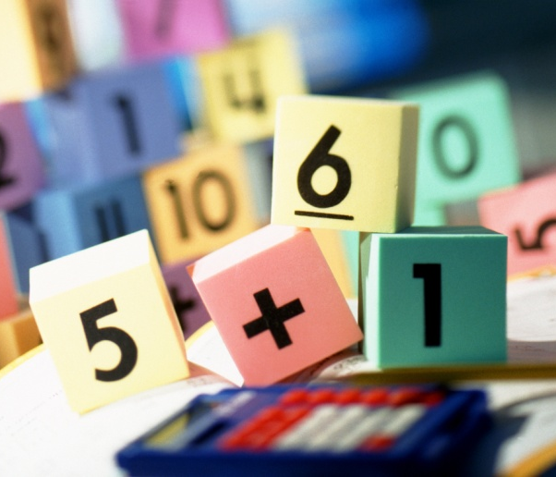

«Биология пәнін және тілді кіріктіріп оқытудың әдіс- тәсілдері»
Biology
                Үш тілде оқыту – заман талабы десек, оның негізгі мақсаты: бірнеше тілді меңгерген, әлеуметтік және кәсіптік бағдарға қабілетті, мәдениетті тұлғаны дамыту және қалыптастыру
Back to
school

Slide 2
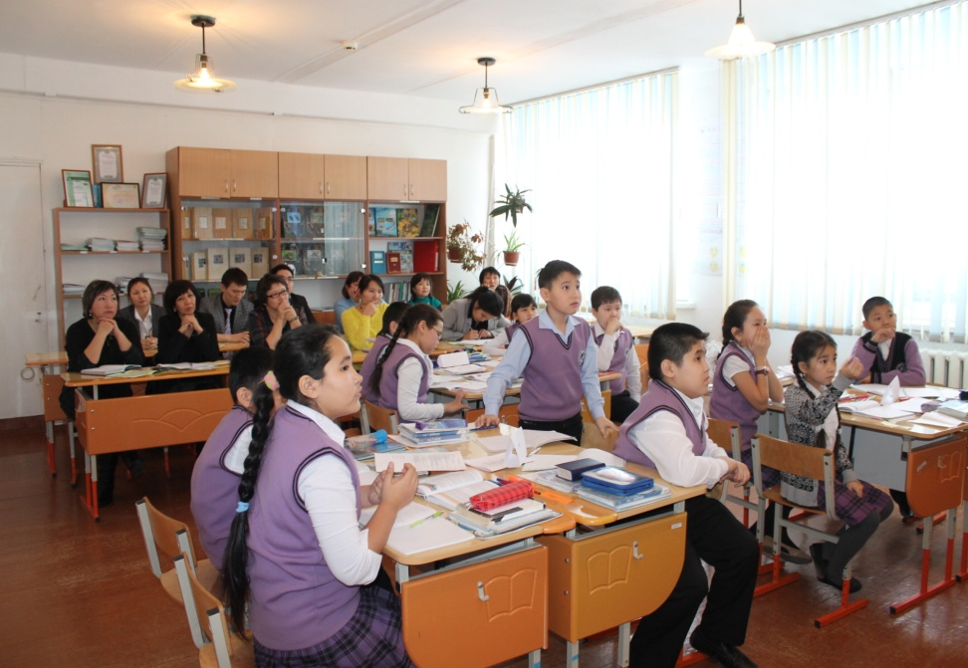
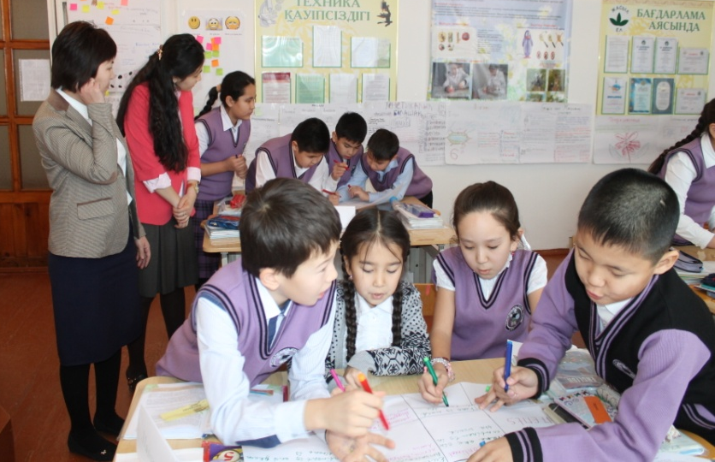
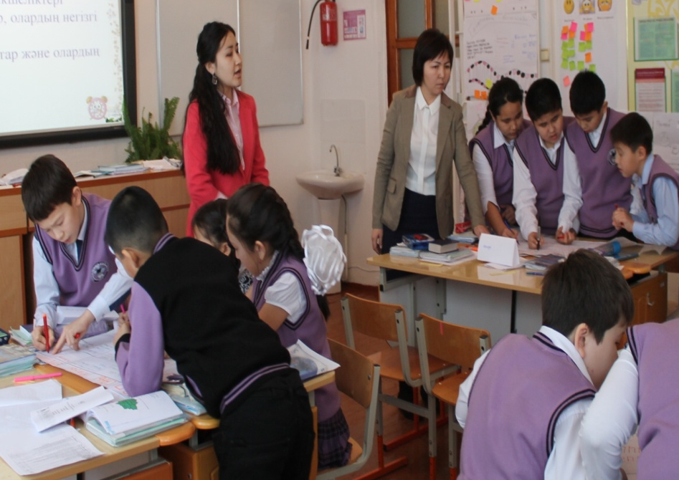
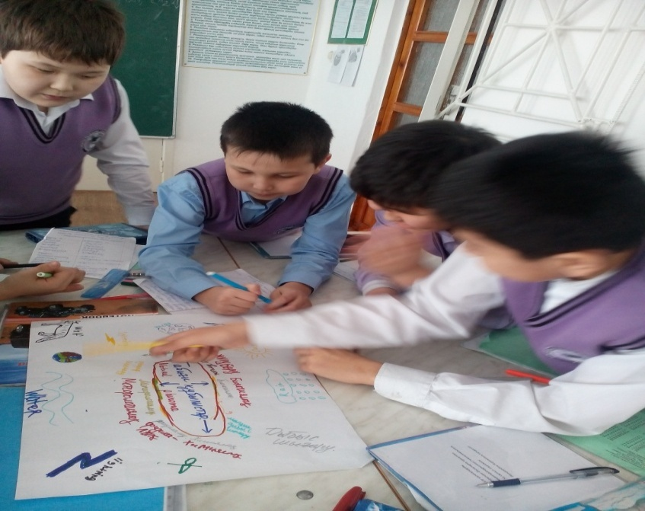
CLIL
Мәдениет (Culture)
Мазмұн (content)
Таным (Cognition)
Коммуникация (Communication

Slide 3
САБАҚТЫ ӨТКІЗУ БАРЫСЫНДА:
Оқушыларға түсініксіз сөйлемдер мен сөз тіркестерді бірнеше рет қайталау (қажет болған жағдайда)
Тірек сөздермен жұмыс жасау
Пәнді екінші немесе үшінші тілде оқытудың бастапқы кезеңіндеоқушы бірінші тілде сөйлесе, оған екінші немесе үшінші тілде жауап беру
Оқушылардың қабылдауына жеңіл лексиканы қолдану
Педагогтар арасында өзара ынтымақтастықты орнату үшін «Сыншы дос» таңдау керек
Пән мен тілді кіріктіріп оқыту әдісіне негізделген сабақты жоспарлау

Slide 4
Пән мен тілді кіріктіріп оқыту барысында мұғалім мен оқушыға қажетті жағдайлар
Қажетті жағдайлар
Ынтымақ
тастық
Сабаққа қатынасу
Тілдік курстар
ӘБ жұмысы
Тәрбие жұмысы
Білім ортасы

Slide 5
Биологияны көптілді оқыту принциптеріне тоқталатын болсақ
Саналылық принципі
Белсенділік принципі
Негізгі биологиялық ұғымдарды, анықтамаларды, заңдылықтарды алдымен өз тілінде терең түсініп, меңгеріп алу, орыс тілінде, шетел тілінде айту
Оқушылардың өзіндік жұмыстарды, шығармашылық жұмыстарды орындауда, оқу материалын меңгеруде белсенділік принципі қарастырылады.

Slide 6
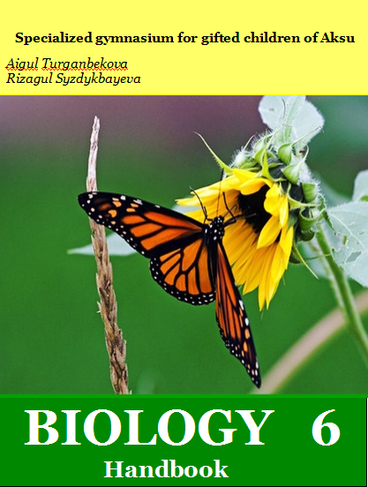
Биология (6- сынып) пәнін ағылшын тілінде оқытуға арналған әдістемелік құрал
Мемлекеттік стандартқа сай келеді
Негізгі оқулықта берілген тақырыптарды қамтыған
III бөлімнен, әрбір бөлім тарауларға бөлінген (12 тарау)
Әр тарауда:
- ағылшын тілінде мәтін берілген
- сызба, сурет, кесте
- терминологиялық сөздік (үш тілде)
- тапсырмалар

Slide 7
NEW WORDS
Flower structure- гүл құрылысы Petal- күлте Fillament- жіпше Anther- тозаңқап Stigma- жатын ауызы Style- жатын мойны | Ovary- жатын Stem- сабақ Leaf- жапырақ Sepal- тостағанша Receptacle- гүл табаны Part- бөлім, бөлік
… is divided into- бөліген. Мысалы: The class is divided into three groups. ... consists of … - құралған, состоит из. Мысал: The USA consists of 50 states. This is …- бұл ...

Slide 8
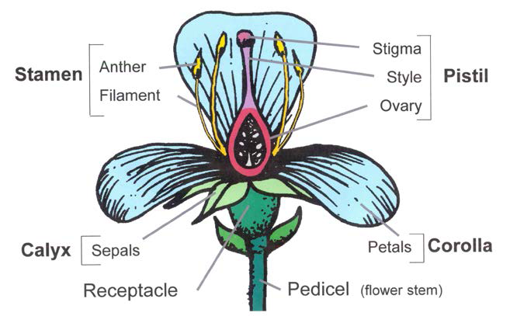
LEAF
STEM
RECEPTACLE

Slide 9
Thank You !

